Slide 1
Игра «Кто что ест»
Распечатайте картинки на цветном принтере. Наклейте на картон и разрежьте по линии, перемешайте. Все! Игра по принципу пазлов для самых маленьких готова! Разрезать не нужно только последнюю картинку. Самые смышленые дошколята смогут сказать, что собака может съесть то же, что и кошка. Взрослый просит дошколят рассказать, что ест собака, чем ее лучше кормить, какие продукты собаке необходимы.

Slide 2
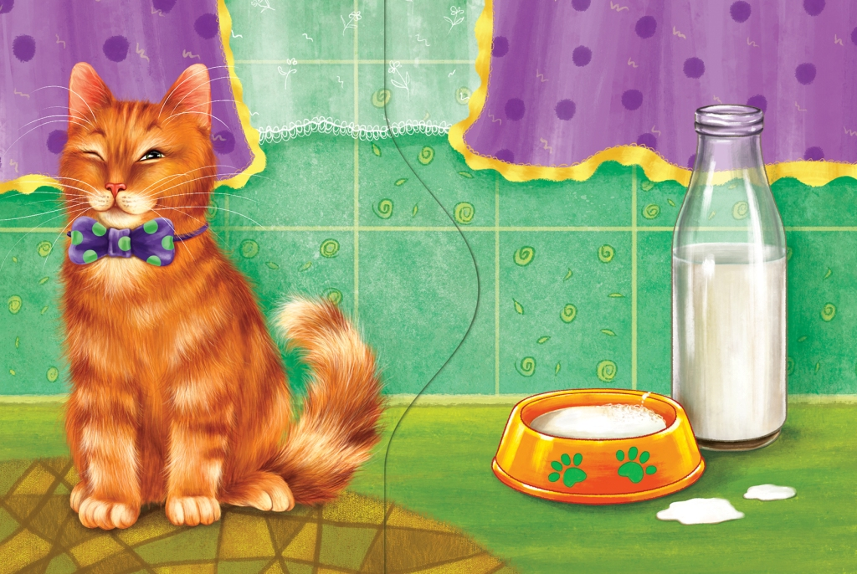

Slide 3
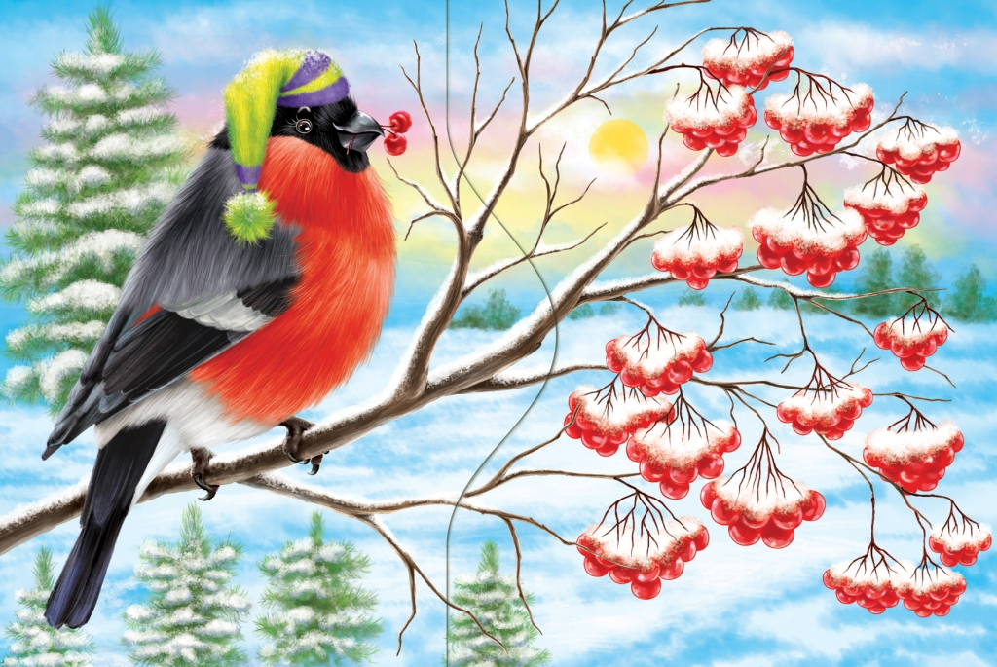

Slide 4
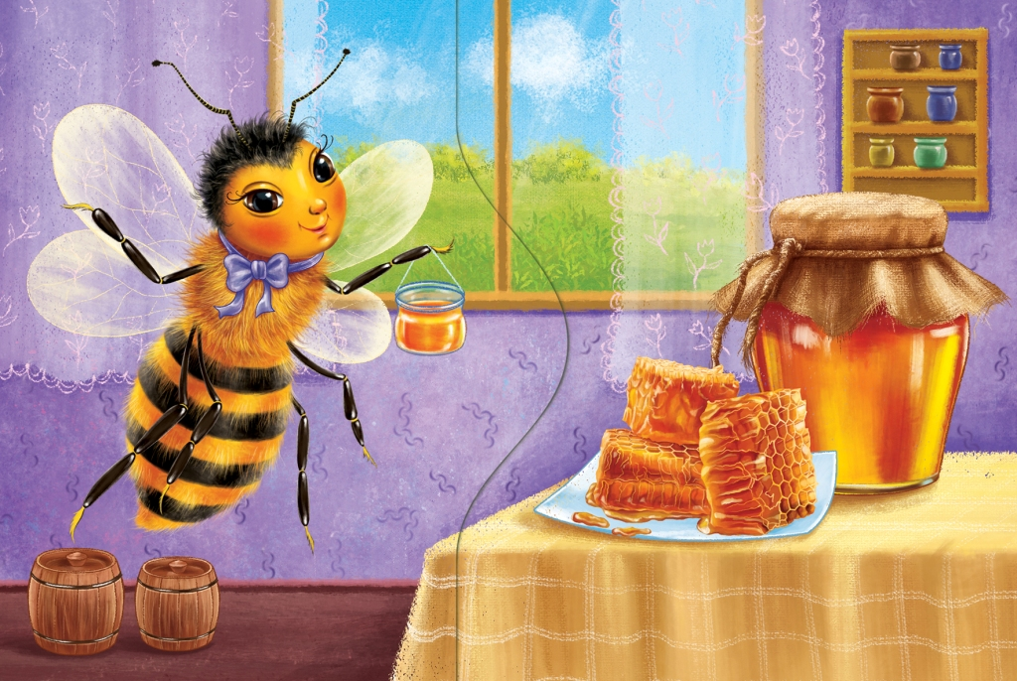

Slide 5
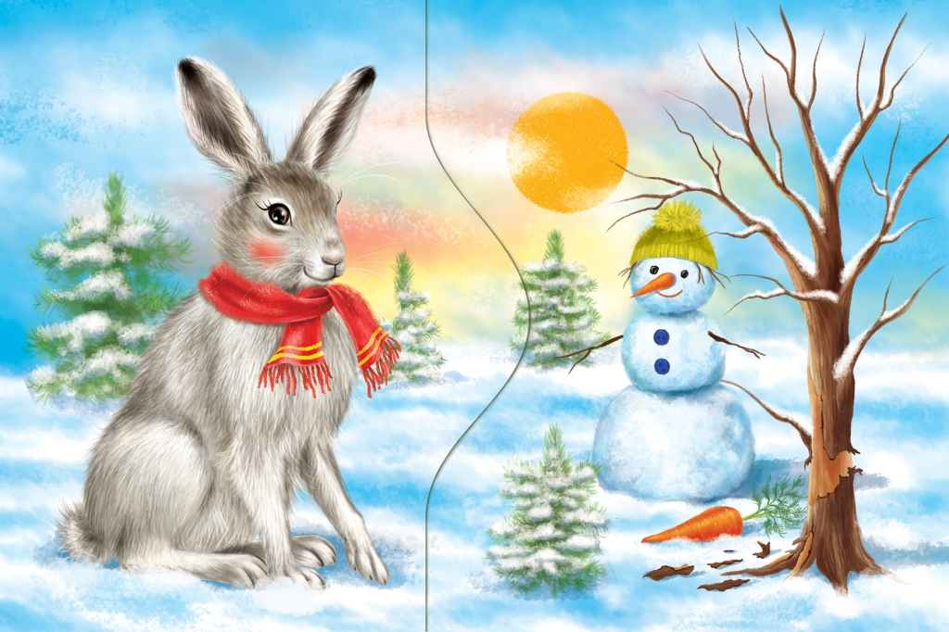

Slide 6
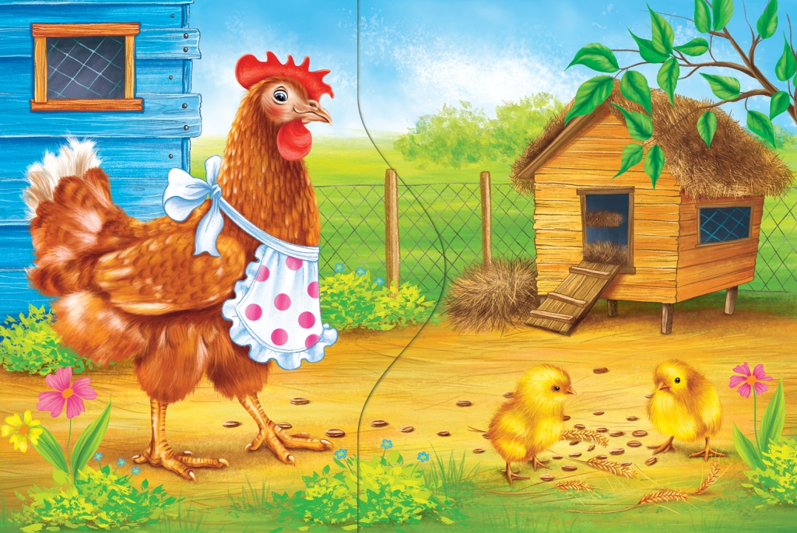

Slide 7
